Slide 1
EL 1211 – Metode Numerik dan Teknik Komputasi
(Pengantar)
Andhika Giyantara, ST, MT

Slide 2
Sistem Penilaian
  Kehadiran 10%
  Tugas 20%
  UTS 30%
  UAS 40%
  Ditentukan 1 ketua kelas

Slide 3
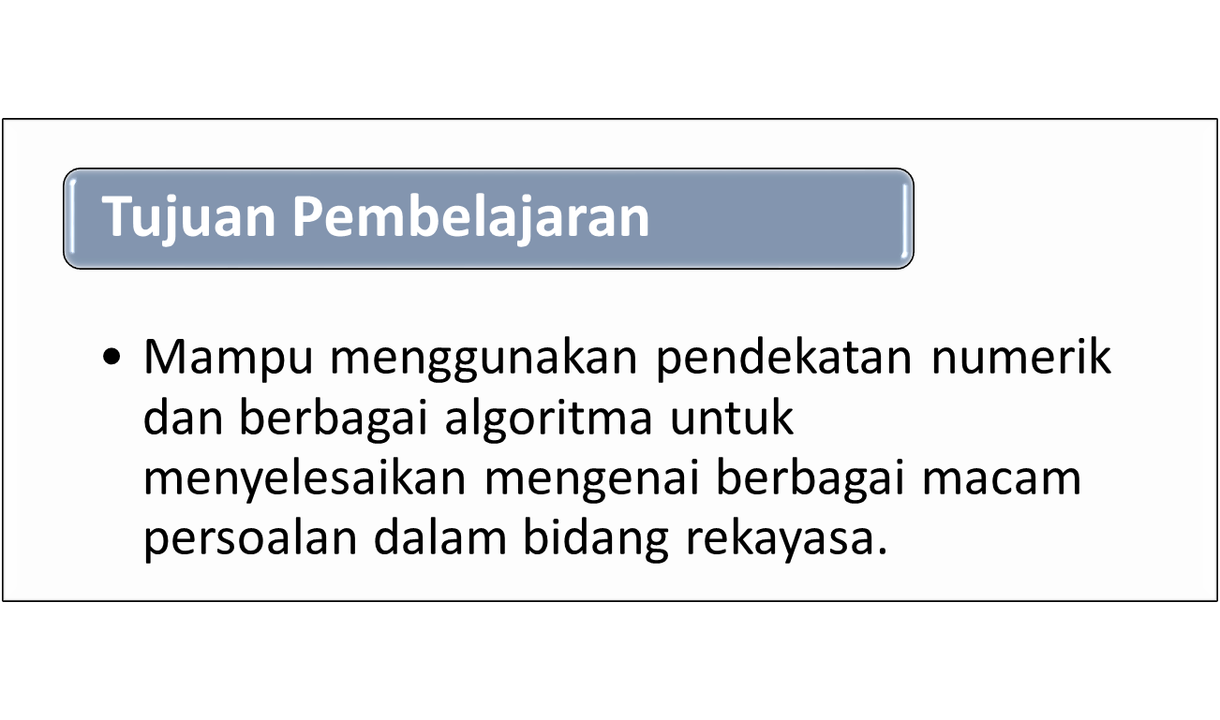
Tujuan Pembelajaran dan Kompetensi (1)

Slide 4
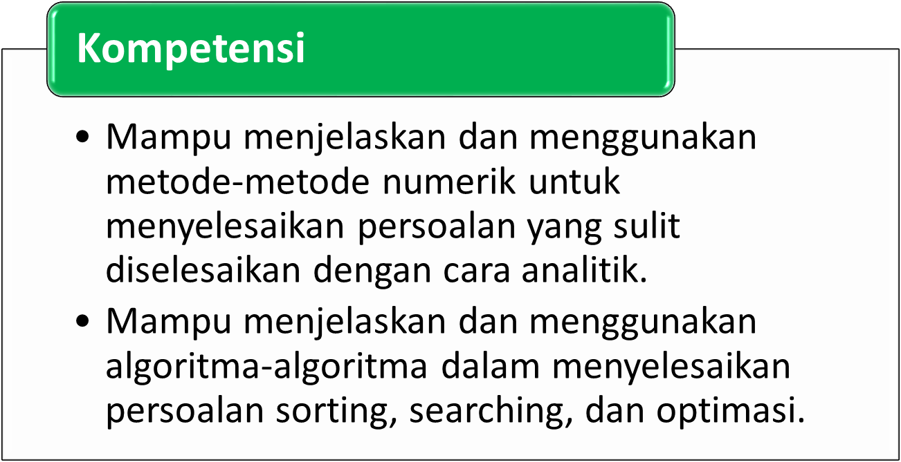
Tujuan Pembelajaran dan Kompetensi (2)

Slide 5
Bahan Kajian (1 of 2)
Deret Taylor, algoritma rekursi, analisis galat dan kompleksitas komputasi.
Mencari solusi untuk persamaan linier dan non linier.
Pencocokan kurva dengan metode regresi dan interpolasi.
Turunan dan integrasi numerik.
Penyelesaian persamaan differensial biasa dan persamaan differensial parsial.
Notes:
Di bagi menjadi dua berdasarkan bahasan dalam tengah-semester.

Slide 6
Bahan Kajian (2 of 2)
Optimasi numerik.
Tipe-tipe struktur data.
Algoritma divide and conquer.
Algoritma greedy.
Dynamic programming.
Notes:
Di bagi menjadi dua berdasarkan bahasan dalam tengah-semester.

Slide 7
Referensi
Munir R., “Metode Numerik”, Informatika Bandung, 2005
Cormen T., Leiserson C., Rivest R., Stein C., “Introduction to Algorithms”, 2nd Edition, Mc Graw Hill international Edition, 2004.
Other books (if needed)

Slide 8
Aturan Kuliah
Memakai pakaian sesuai aturan ITK
Untuk dapat mengikuti ujian, wajib hadir minimal 80% dari seluruh pertemuan

Slide 9
